Slide 1
Velkommen til
a

Slide 2
Program for i dag
Velkomst inkl. Praktisk information
Præsentation & info om Solsikke-netværket
Oplæg om sommerferie
Pause
Præsentationsrunde af forældre
Afrunding + overraskelse
Snak, fællesskab & hygge
14 – Tak for i dag (Må man gerne køre før)

Slide 3
Præsentation af Janie
39 år
Gift med Michael
Har to drenge – Lasse og Niklas
Vi er en neurodivergent familie:
Michael har ADD
Lasse har ADD
Niklas har Infantil autisme, ADHD & en sensorisk profil

Slide 4
Præsentation af Janie, fortsat..
Jeg har Autisme & ADHD
Uddannet SOSU hjælper & Assistent
Uddannet Socialrådgiver (2013)
Arbejdet 5 år med sygedagpenge på Jobcenter Horsens (2013-2019)
2018: Selvstændig virksomhed som fotograf (Fotograf Janie Ryberg)
Siden 2020: Bevilget Tabt Arbejdsfortjeneste for at passe Niklas når han ikke er i skole.

Slide 5
Præsentation af Janie – sidste del ☺
Vi/jeg har været i knæ mange gange i forhold til mødet med systemet.
Jeg har været syg med stress, depression & angst
Min mestring har uden tvivl været at snakke med ligesindede

Slide 6
Præsentation af Solsikke-netværket
Solsikke-netværket er stiftet med afsæt i mine personlige erfaringer omkring det betydningsfulde i, at have ligesindede at snakke med.
Solsikke-netværket skal være et sted hvor man oplever fællesskab og forståelse, støtte og hvor erfaringer kan deles uden frygt for fordømmelse eller misforståelser.
Solsikke-netværket er blevet en forening ☺
Læs mere på www.solsikke-netværket.dk – Husk at blive medlem
Det er vigtigt, at Solsikke-netværket er et rart sted at være
Alle har tavshedspligt

Slide 7
Spørgsmål?

Slide 8
Sommerferie kan være en svær størrelse
For nogen er sommerferie det bedste!
For andre er det brud på rutiner og er meget svært.
Det kan også være en pause fra skole, system og alt det tunge.
Det kan være en god ide at forventningsafstemme ferien med sig selv

Slide 9
Familie Brainstorm – Hvad kan vi lave?
Indkald til hyggeligt ferie-møde
Lav en brainstorm hvor alle kan komme med input
Skriv ALLE ideer ned på et stykke papir
Hvad ønsker i? Vil i være aktive eller har brug for at slappe af?
Hvilken økonomi er der?
Streg til sidst de punkter ud, som i vælger ikke at prioritere
Hvad skal der til?
Hvad skal planlægges?
Bestilles?
Struktureres?

Slide 10
Gode råd
Det kan være en god ide, at beholde lidt af hverdagens struktur i ferien.
Lidt men godt er bedre end meget der ender skidt.
Man behøver ikke ALTID at lave noget samlet som familie.
Vær god ved jer selv.
At holde ferie i højsæson kan være svært!
Overvej at besøge forlystelsesparker og populære attraktioner udenfor sæson
TIP: Hvis i vælger at tage af sted til en oplevelse, forlystelsespark eller lignende, så er der færrest mennesker i ydertidspunkterne.
TIP: Lørdag er ofte skiftedag i sommerhusene og det er derfor en god dag at tage af sted til de forskellige attraktioner

Slide 11
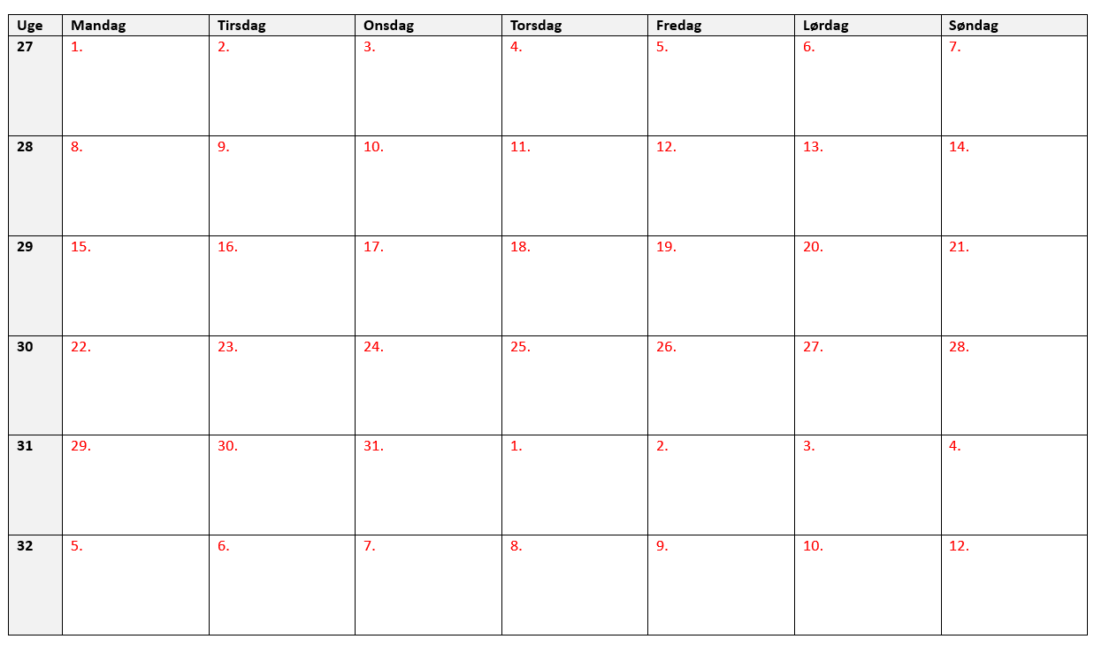
Planlægning af sommerferie
Visualiser sommerferien, hvis behovet er der.

Slide 12
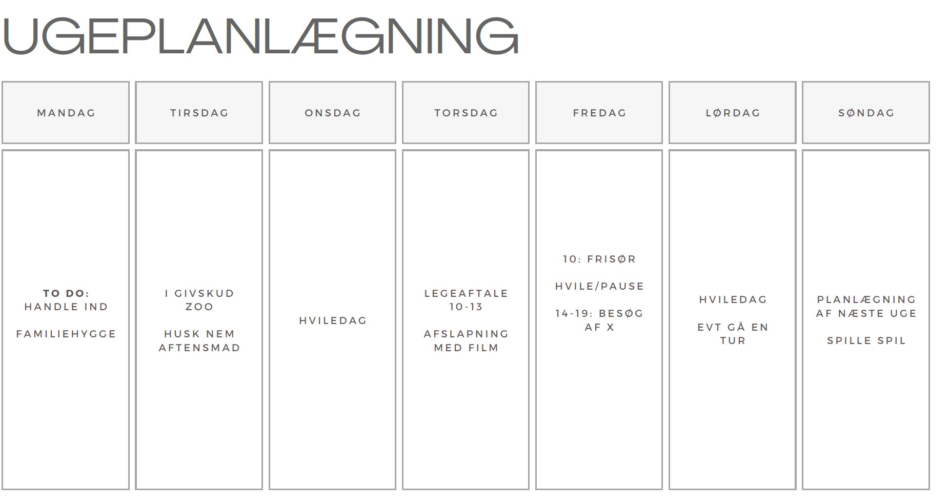
Planlægning af sommerferie
Vær opmærksom på, at få holdt pauser og balancere stimuli i løbet af dagene

Slide 13
Planlægning af sommerferie
Vær opmærksom på, at få holdt pauser og balancere stimuli i løbet af dagene
Det er nemlig vigtigt at holde energibatteriet opladet!

Slide 14
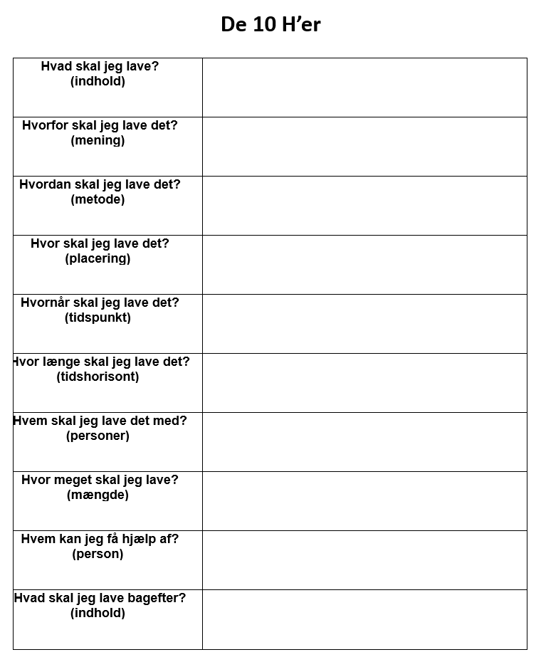
Planlægning af sommerferie
Når i skal planlægge udflugter, så brug de 10 H’er eller find inspiration i dem

Slide 15
Sommerferie – Nice to know
Vis hensyn armbånd
Solsikkesnor
Ledsagerkort
OBS fornyelse
Årskort
Kombination af årskort og ledsagerkort ☺
https://autismgoto.com/ Her kan man finde autismevenlige, sociale præsentationer af en række danske besøgssteder, f.eks. museer, attraktioner, seværdigheder, forlystelsesparker, biografer og teatre

Slide 16
Alternative ferieoplevelser
Facebook grupper:
”Gratis Events For Alle Med Fysisk Eller Psykisk Handicap” (Primært på FYN)
”Brug min Baghave”
”Lån min have eller gæsteværelse gratis”
”Gratis og billige events i DK”
”Sommerhus udlejning i DK”

Slide 17
Økonomisk støtte, hjælp mv. til ferie
Pindstrup Fonden Lejr: Pindstrup Fonden afvikler ferielejre for børn med og uden handicap og familiekurser for familier med børn med handicap. Man kan søge om friplads.
Friplads på DGI’s idrætsskoler og camps: DGI tilbyder fripladser til børn og unge fra familier, hvor der ikke er økonomi til at betale for ferie- og fritidsaktiviteter.
Ungdommens Røde Kors afholder 22 ferielejre i ugerne 28, 29 og 30 for børn mellem 7-13 år og unge mellem 14-17 år.
Red Barnet Sommerlejr: Red Barnet lokalforeninger afholder hvert år sommerlejre over det meste af Danmark for børn, unge og familier, der er henvist til tilbuddet af kommunen.
Handicappede børns ferier: Søg støtte til familieture (Rejser, udflugter, lejrskoler) Tilbyder også udlejning af ferieboliger mod en symbolsk leje.
Mødrehjælpens feriehjælp: Hjælpen består af et økonomisk tilskud på 400 kr. pr. barn og overføres til din bankkonto. Du kan i alt søge feriehjælp til tre børn, selvom du har flere børn – svarende til 1.200 kr.
Spørg jeres familierådgiver om hvilke tilbud de har.
(Information + links vil blive lagt op på hjemmesiden ☺)

Slide 18
Foreninger som tilbyder ferieophold
KidsAid: De hjælper syge og sårbare børn samt deres familier med ophold, oplevelser eller få ønsker opfyldt. (Følg gruppen: ”KidsAid Unikke Oplevelser” på Facebook)
Ønskeland: De tilbyder rekreative ophold for sygdomsramte familier på tværs af diagnoser.
SMILfonden: Har man et barn med alvorligt, kronisk sygdom så kan man blive henvist til at blive en del af SMILfonden, som blandt andet giver familierne nogle gode oplevelser.
Heltecamps: Det er er et sommerferietilbud for børn, som er tilknyttet somatikken, og som lever med handicap, kronisk eller langvarig sygdom – og deres familier.
Autismeforeningen: Tilbyder ferie til Malta (koster dog en god pose penge. Men de har også noget fondsbetalt sommerferie
(Information + links vil blive lagt op på hjemmesiden ☺)

Slide 19
Det behøver ikke at koste noget…
LAN-party i stuen
Telt i haven
Legeaftaler
Slæb madrasser ind i stuen og sov sammen
Find Thomas Dambos trolde i Danmark!
Tag ud i naturen ☺
Lav en omvendt dag

Slide 20
Vores gode erfaringer…
Universe (OBS rabat)
Givskud Zoo
Munkholm Zoo
Ugleriget
WOW Parken
Mønsted Kalkgruber
Pansermuseet Oksbøl
Deep Forest Art land

Slide 21
Et godt råd: Husk ferie efter ferie
a

Slide 22
Pause
a

Slide 23
Præsentationsrunde
Hvem er du/i?
Lidt om barnet/børnene?
Kort om den situation man står i.
Er der noget man har brug for hjælp til?

Slide 24
Afrunding + overraskelse
Tak fordi i kom – Håber i bliver lidt og snakker sammen.
Tag endelig fat i mig hvis der er noget.
Vi har lokalet til kl. 14.00

